Slide 2
שבעה עשורים מבחר תמונות

Slide 3
בונים את גשר הזיו

Slide 4
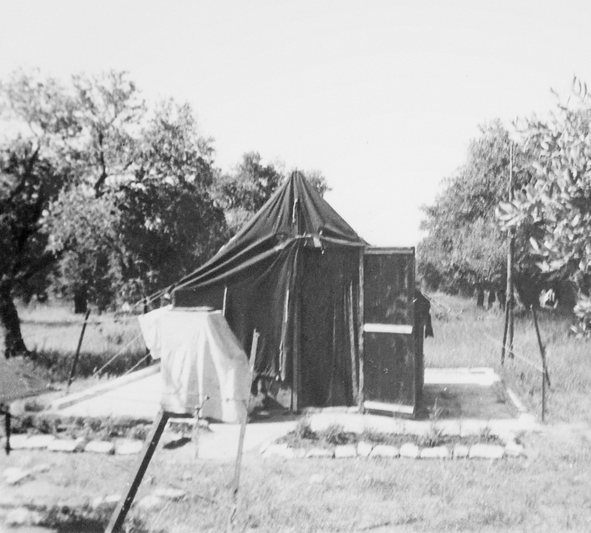
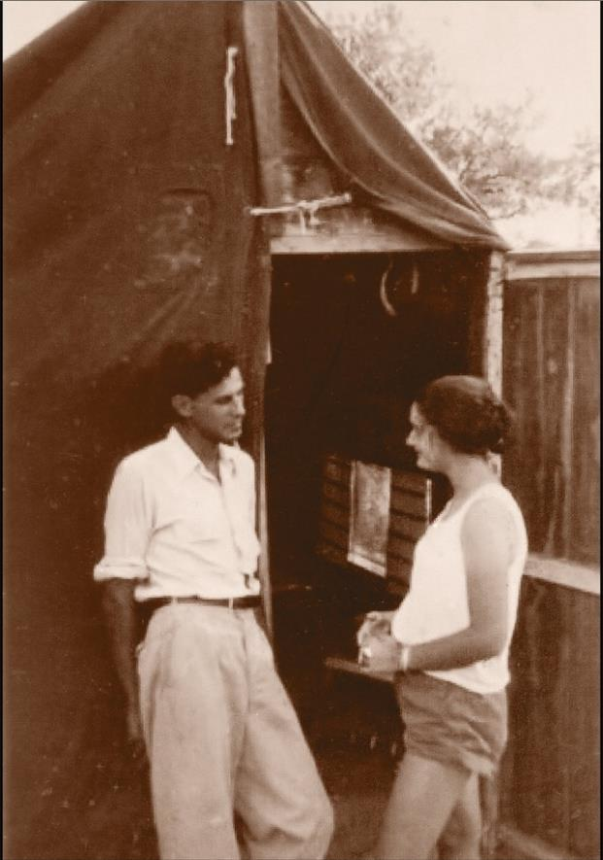
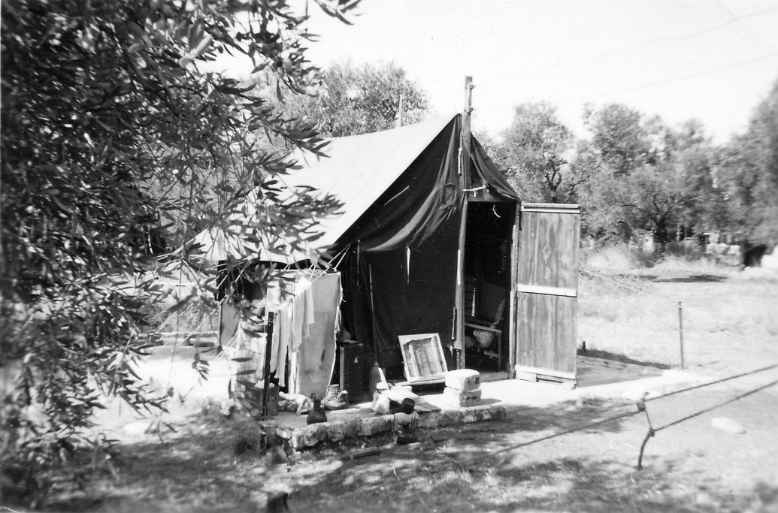
בונים את גשר הזיו
התחלה באוהלים

Slide 5
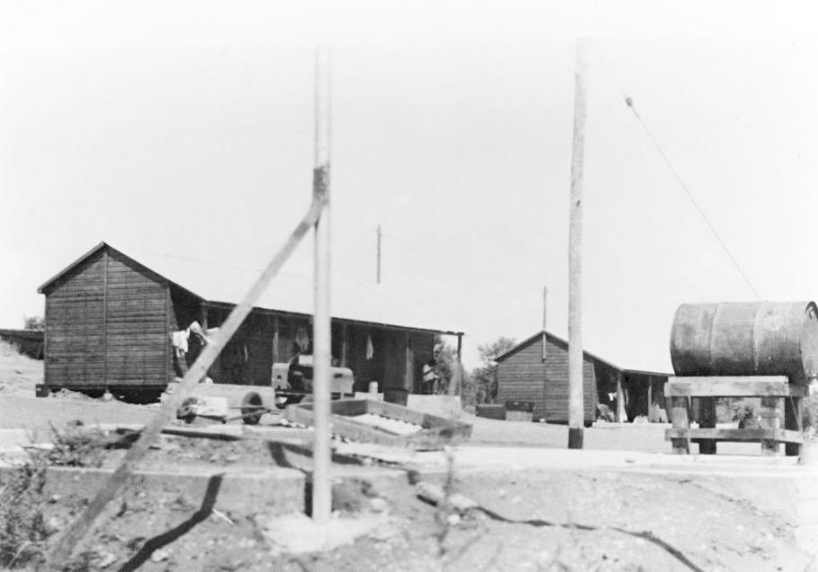
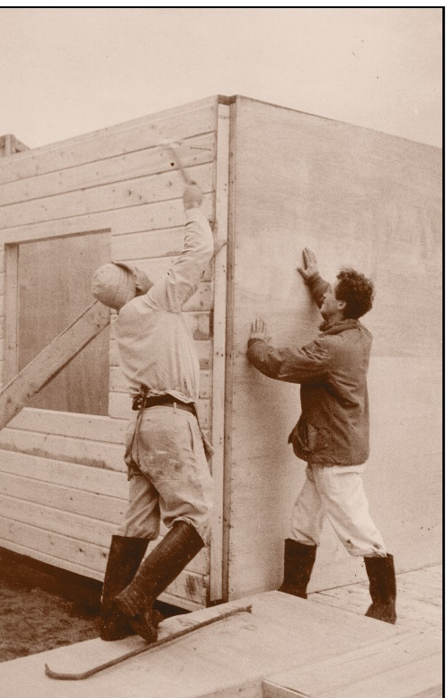
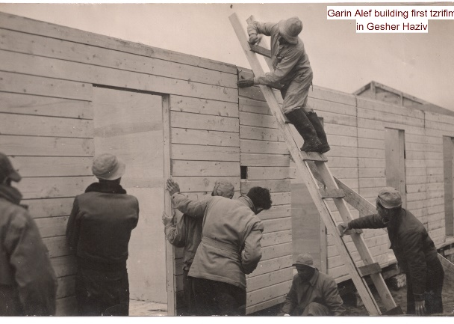
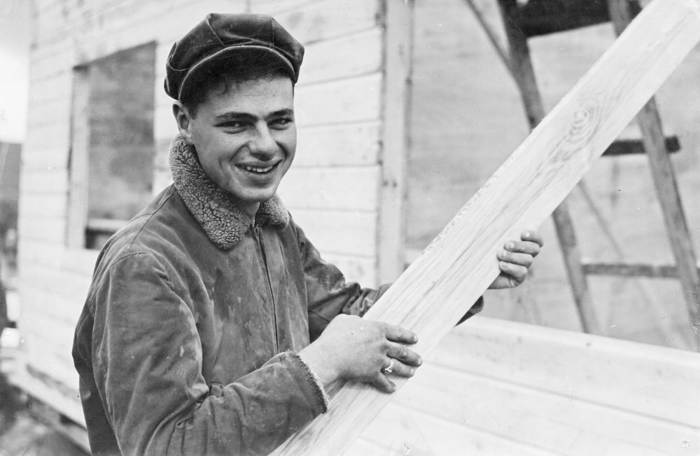
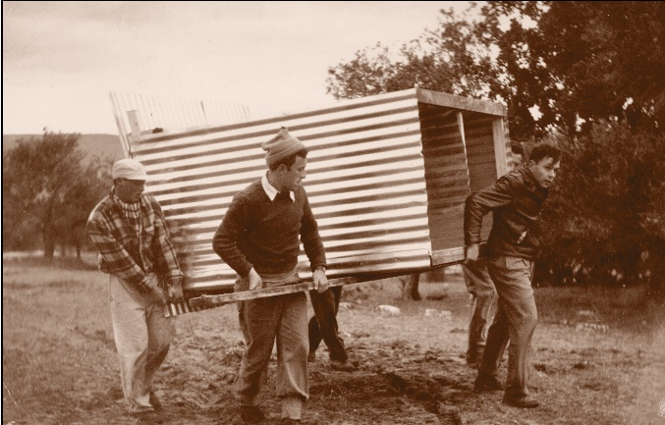
בונים את גשר הזיו
וגם בצריפים

Slide 6
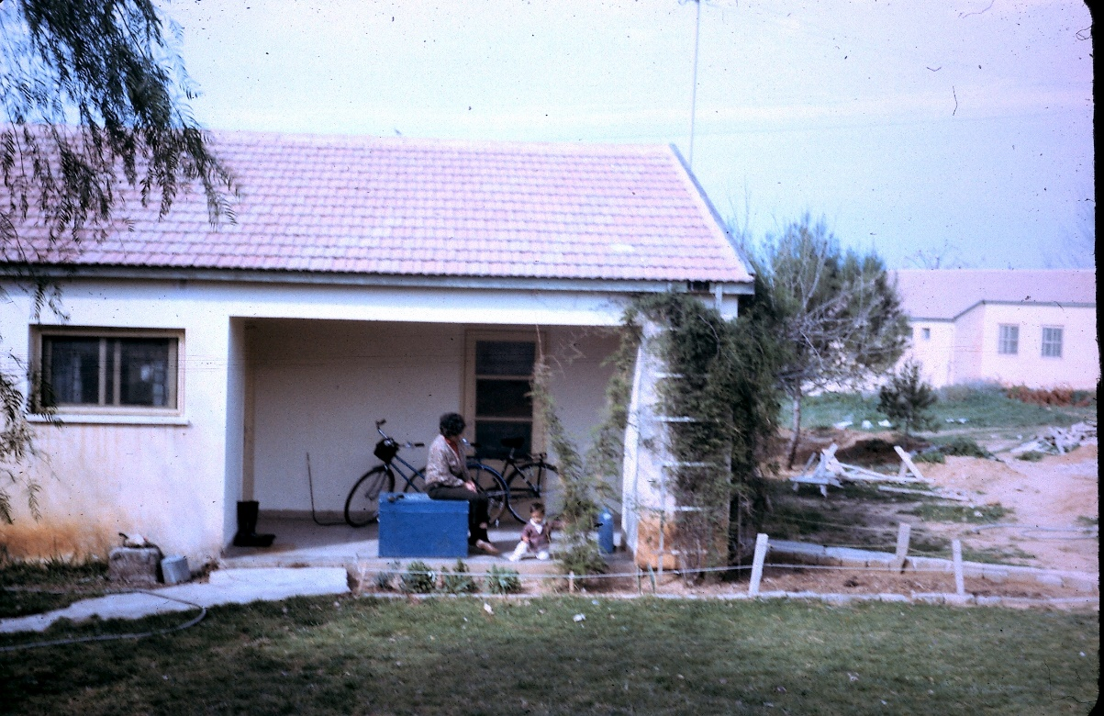
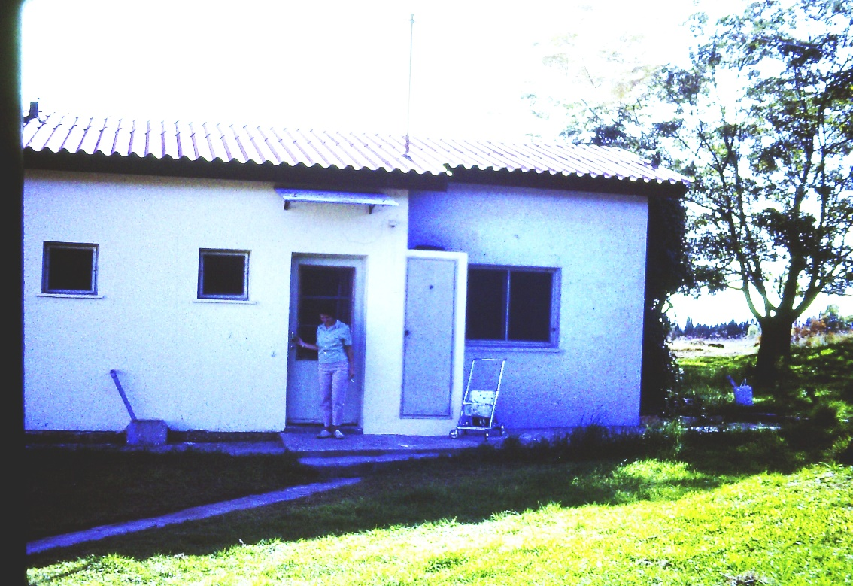
בונים את גשר הזיו
עוברים לבתי קבע

Slide 7
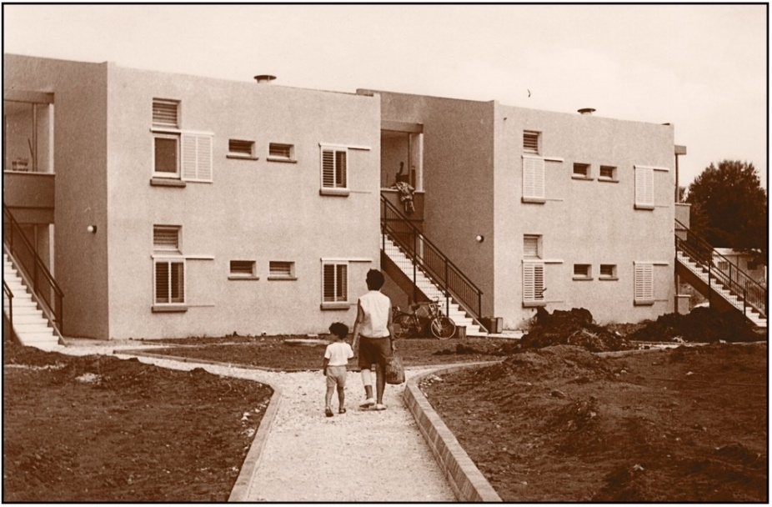
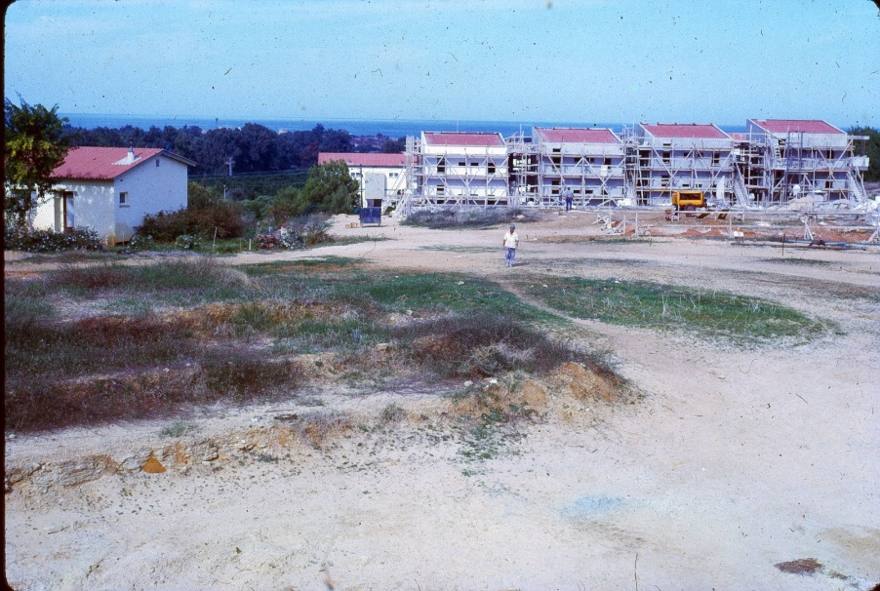
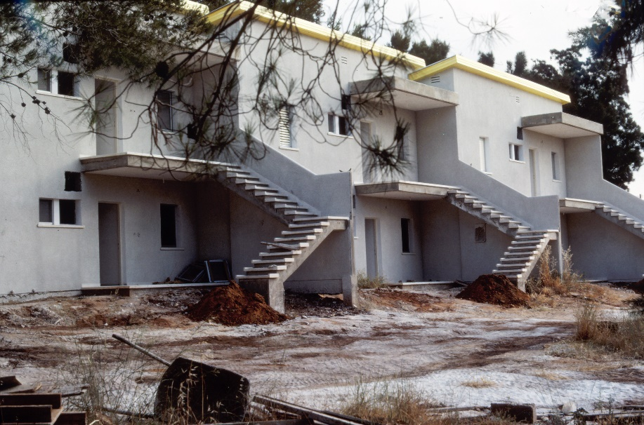
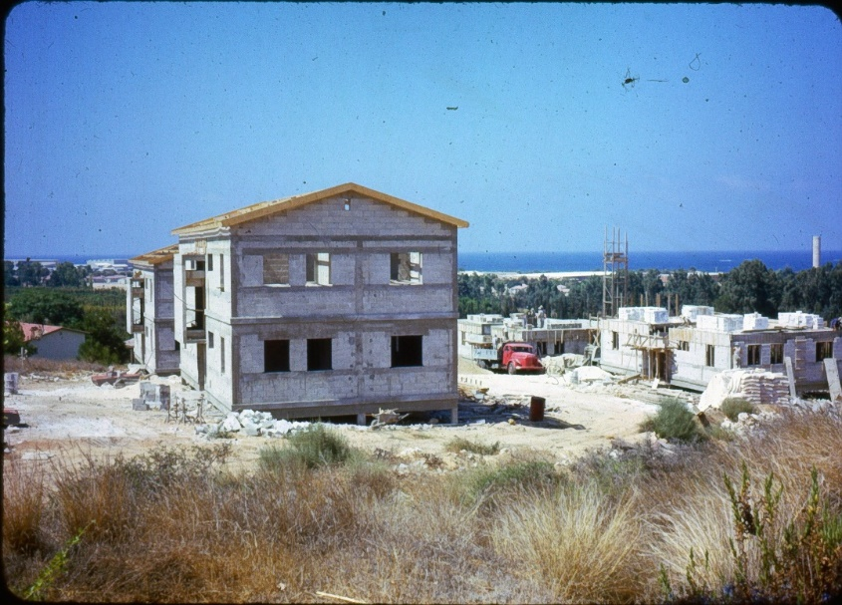
בונים את גשר הזיו
ובונים לגובה

Slide 8
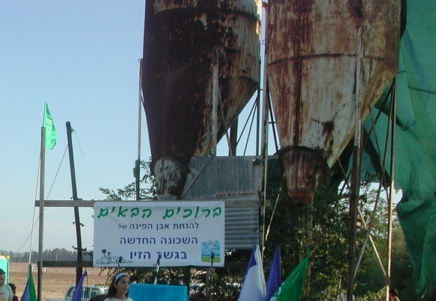
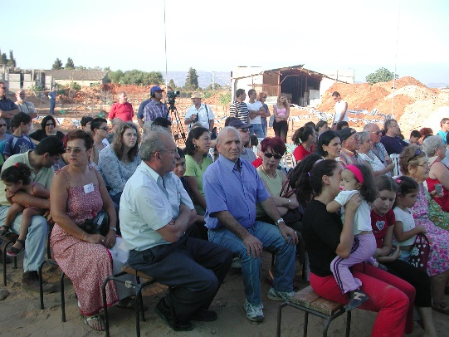
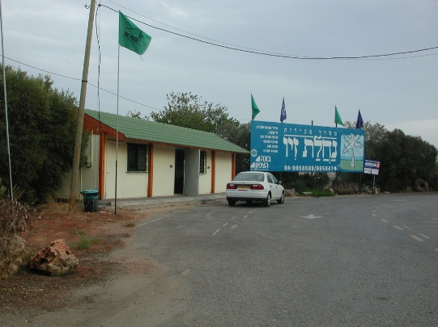
בונים את גשר הזיו
מרחיבים את היישוב – הנחת אבן הפינה

Slide 9
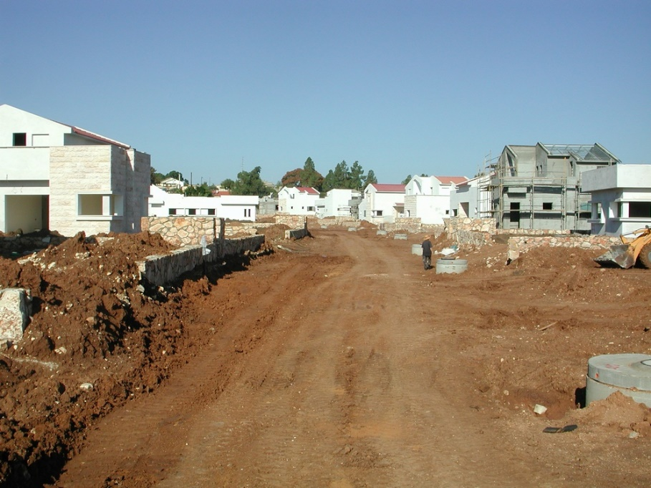
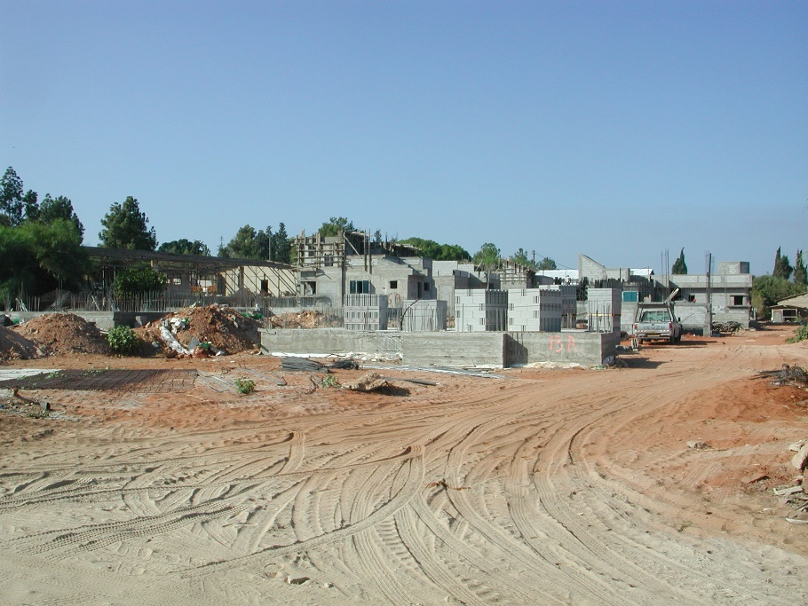
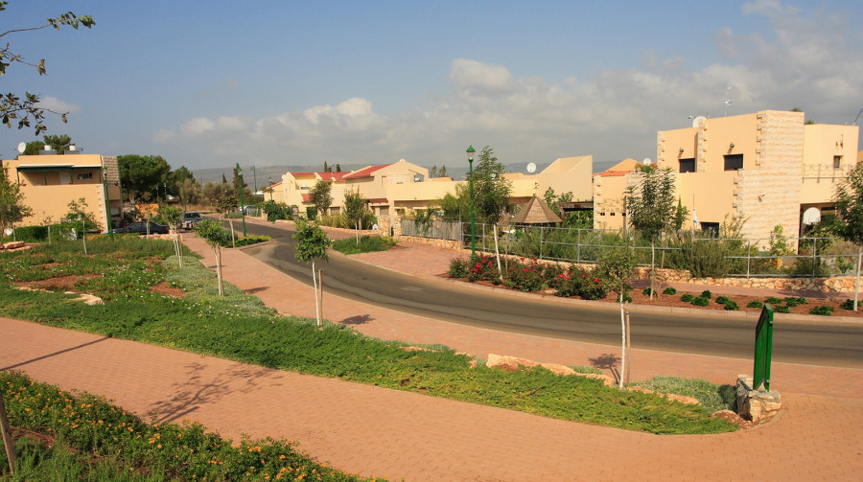
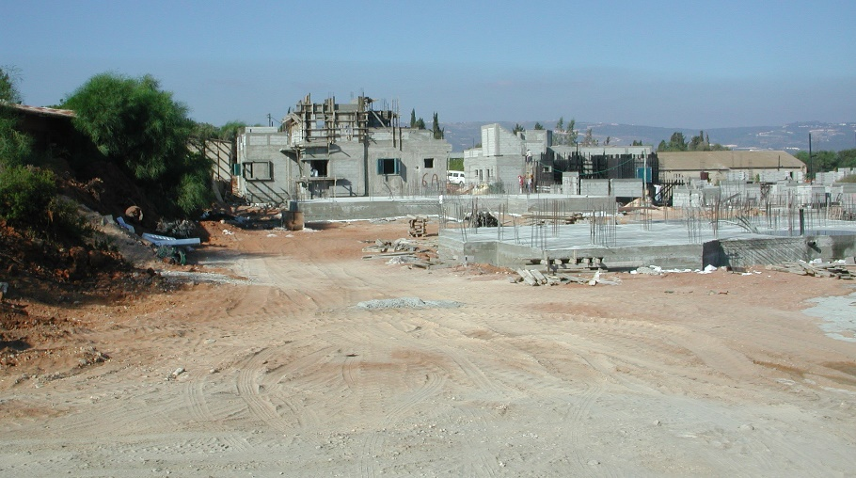
בונים את גשר הזיו
מרחיבים את היישוב

Slide 10
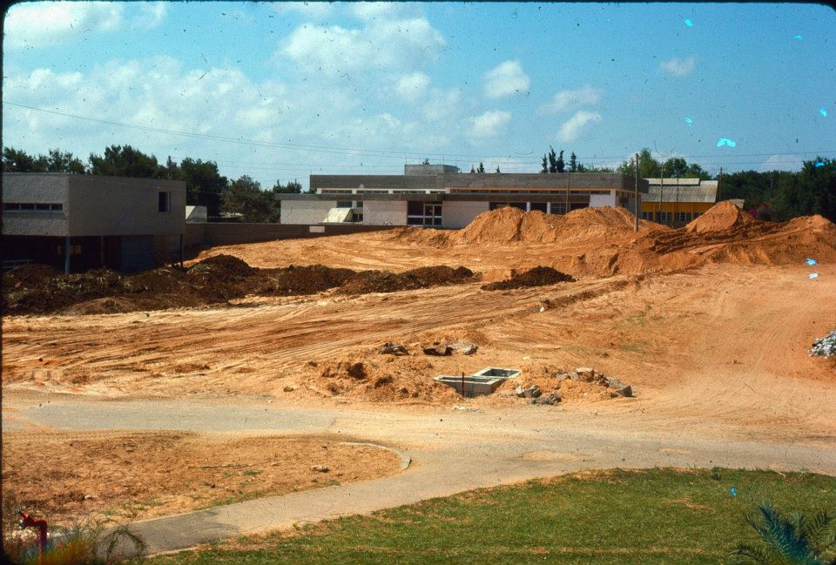
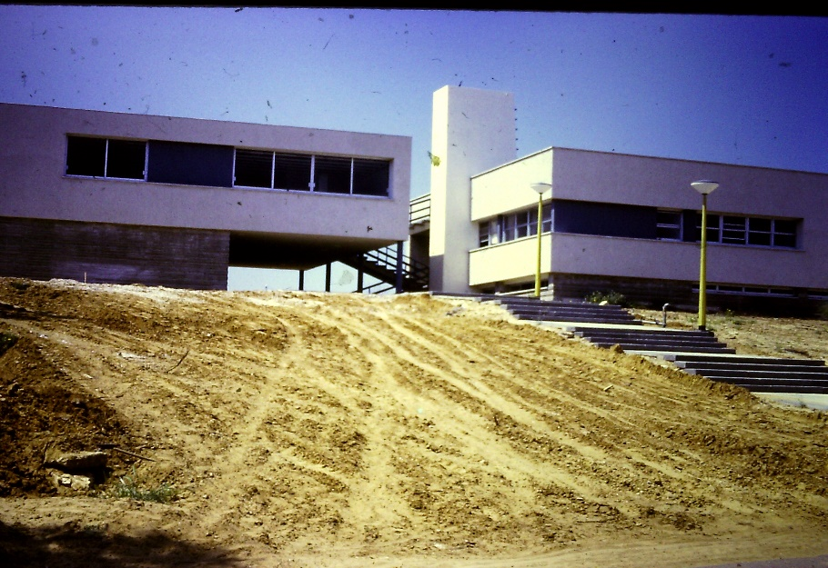
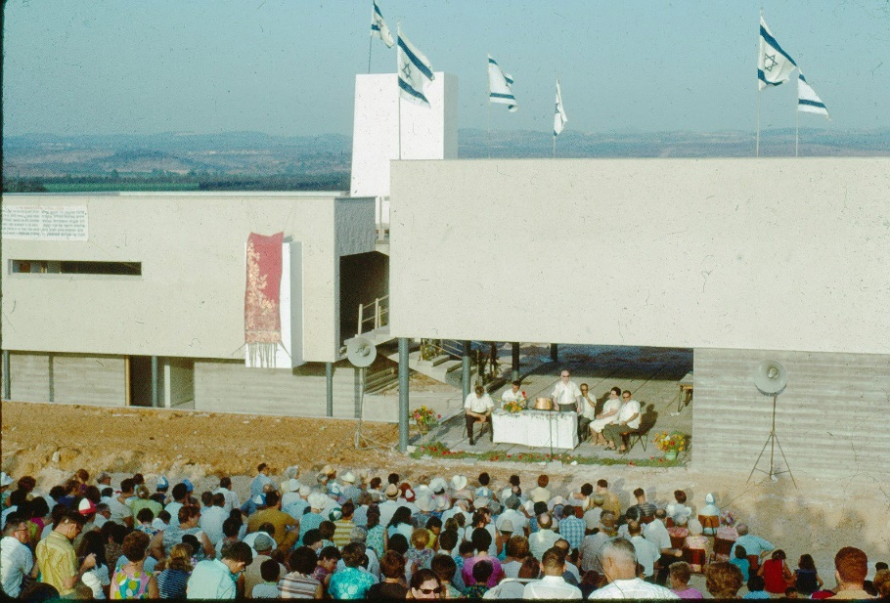
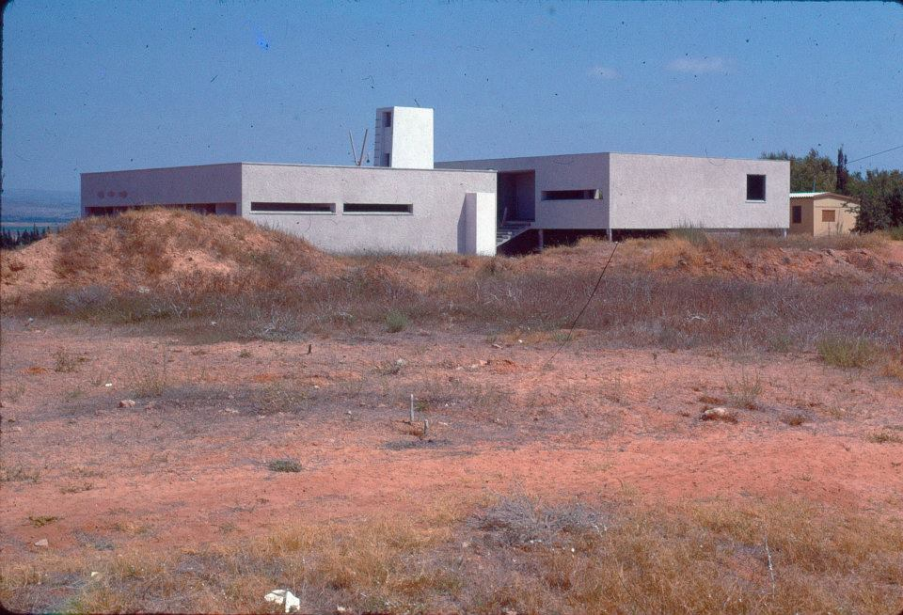
בונים את גשר הזיו
מזכירות ובית תרבות

Slide 11
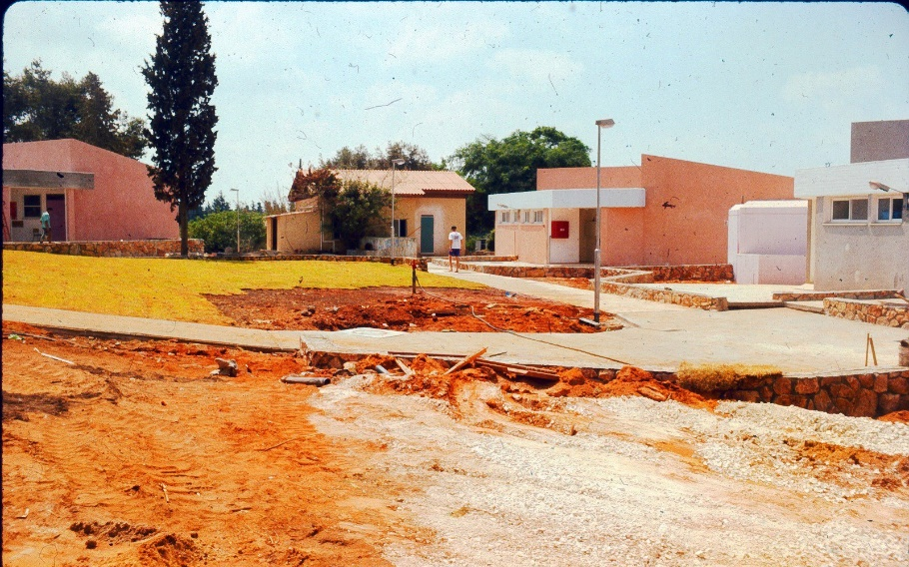
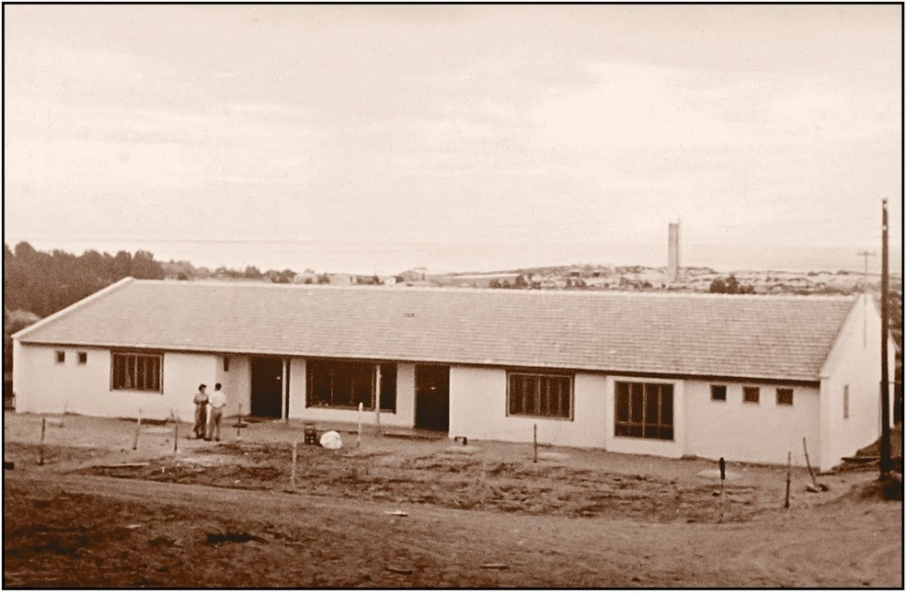
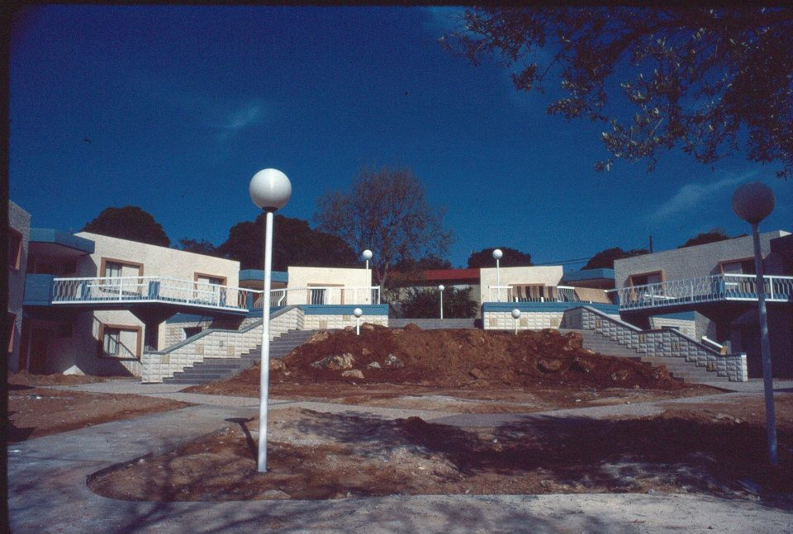
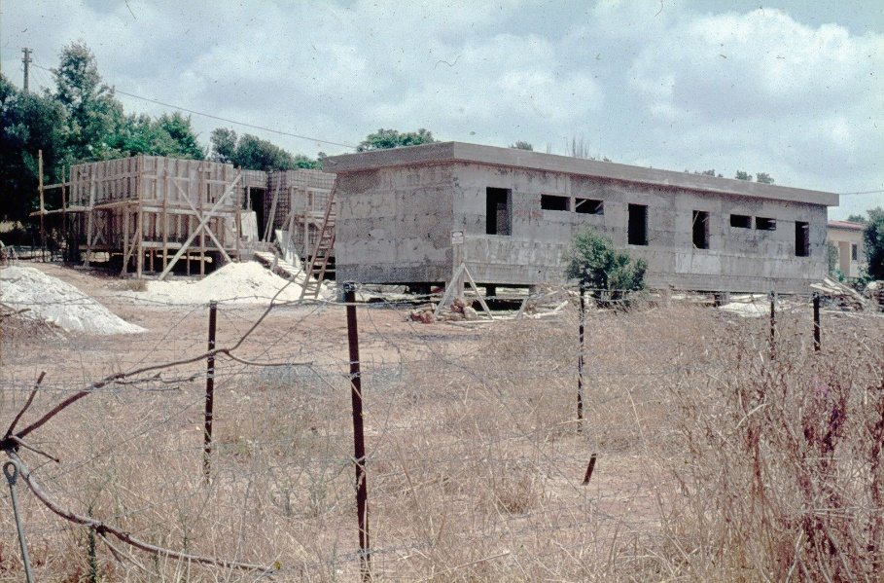
בונים את גשר הזיו
מבני חינוך

Slide 12
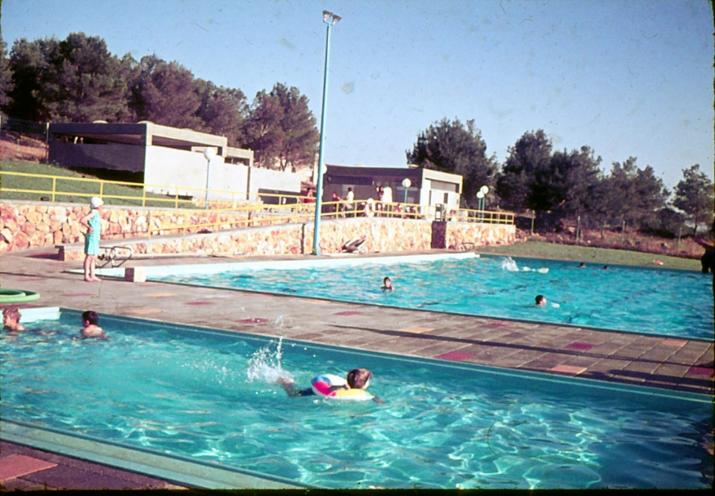
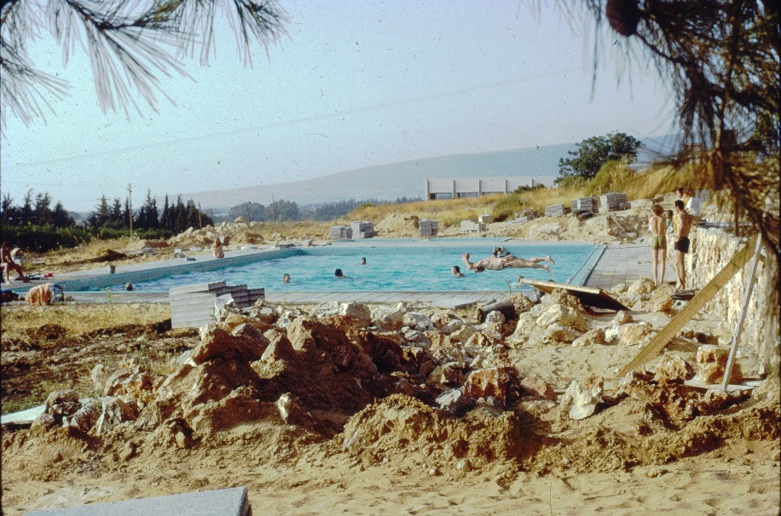
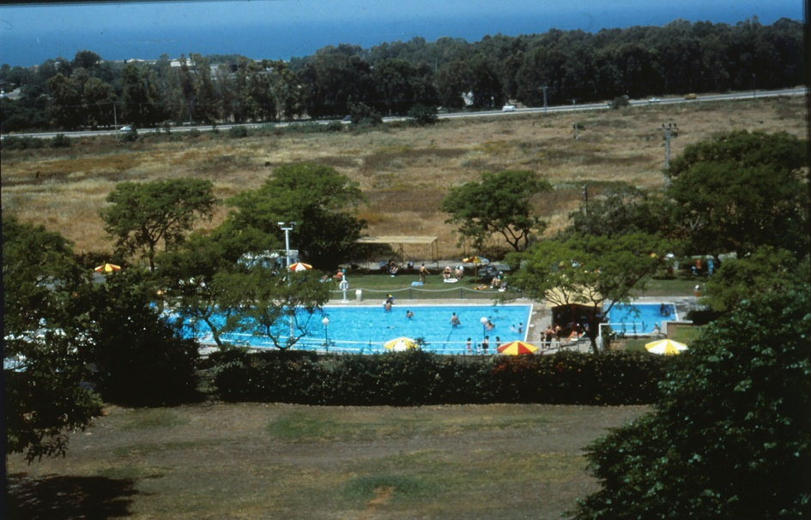
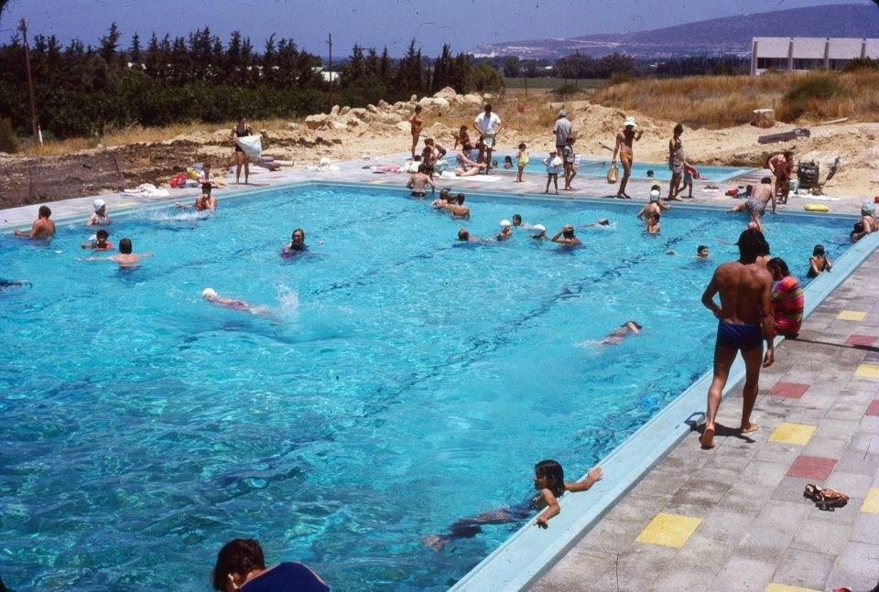
בונים את גשר הזיו
בריכת שחיה

Slide 13
חדרי האוכל

Slide 14
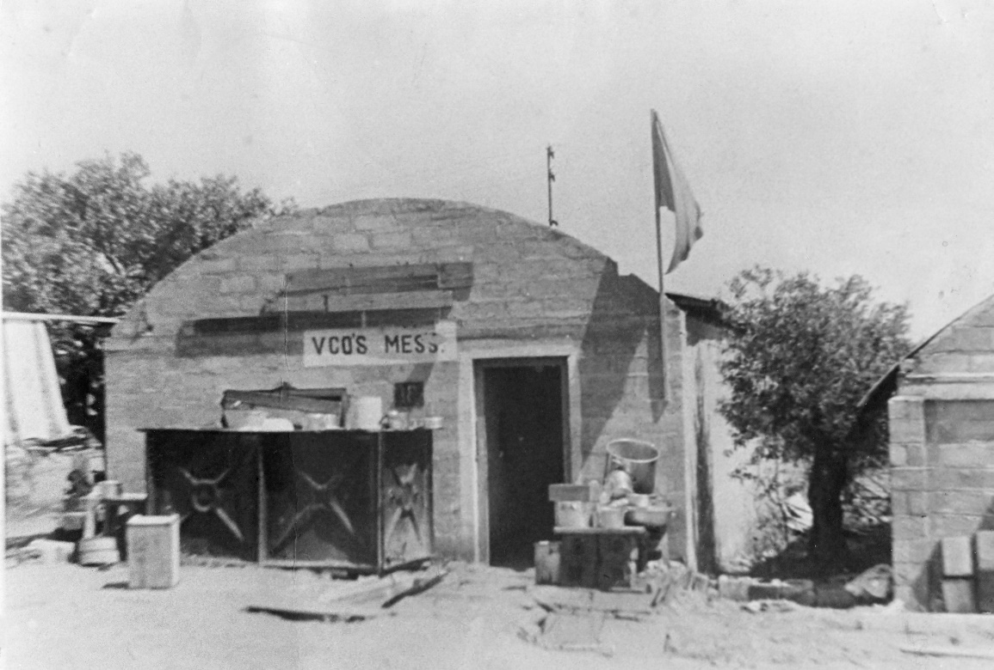
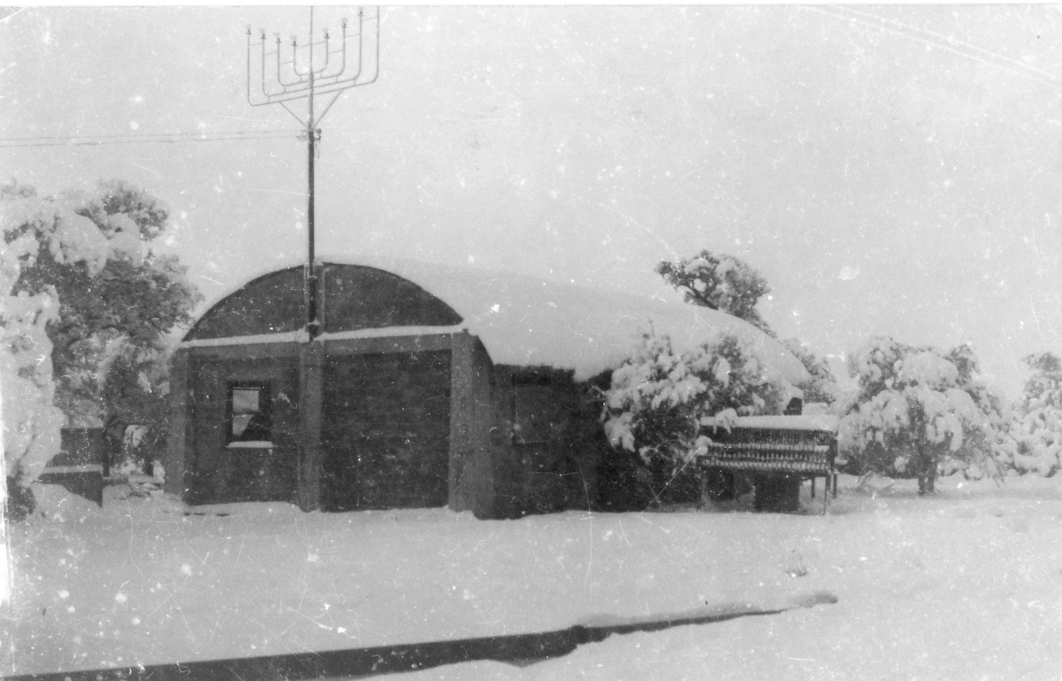
חדרי האוכל
הראשון

Slide 15
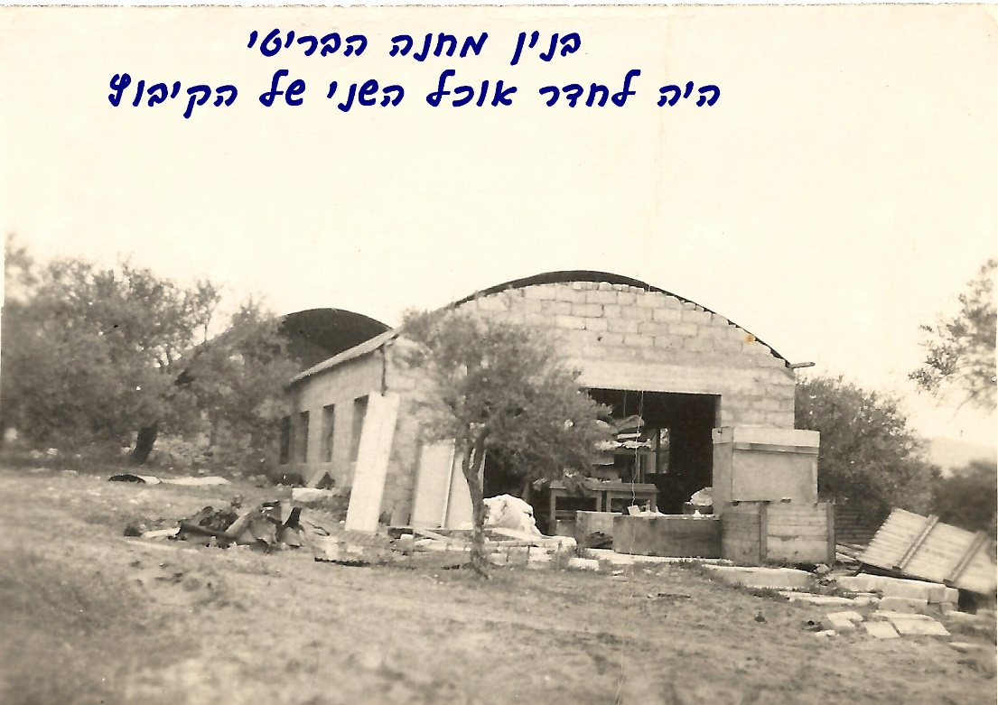
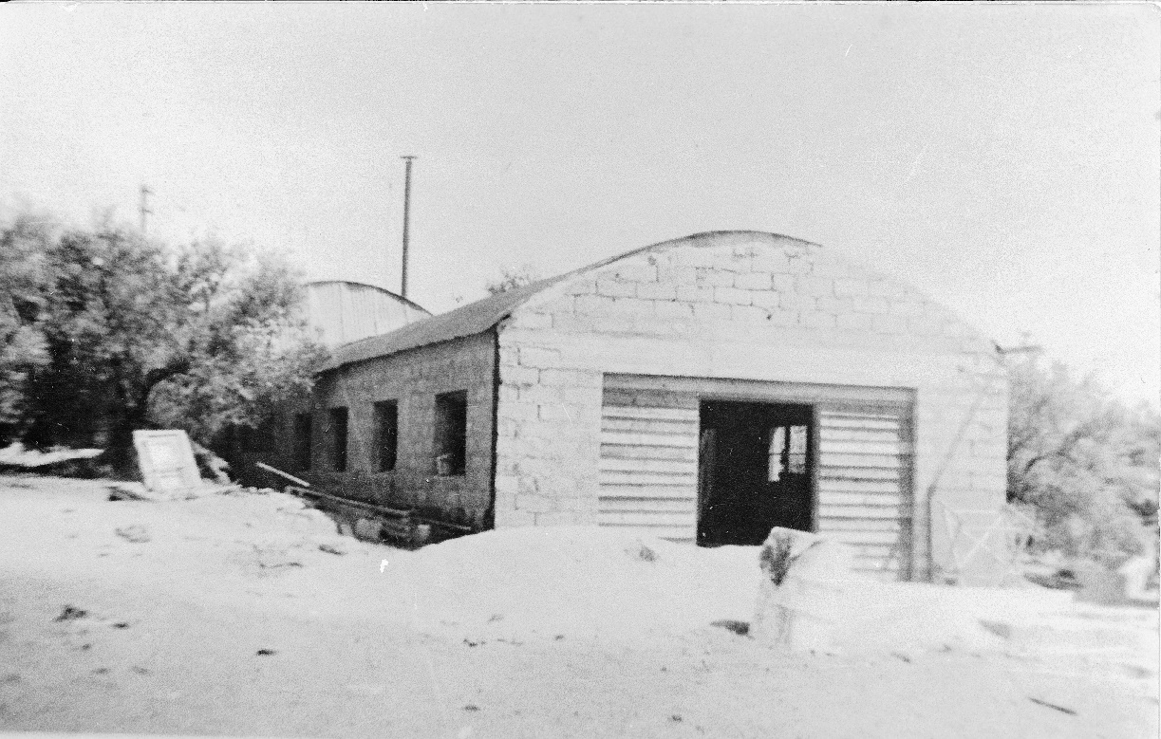
חדרי האוכל
השני

Slide 16
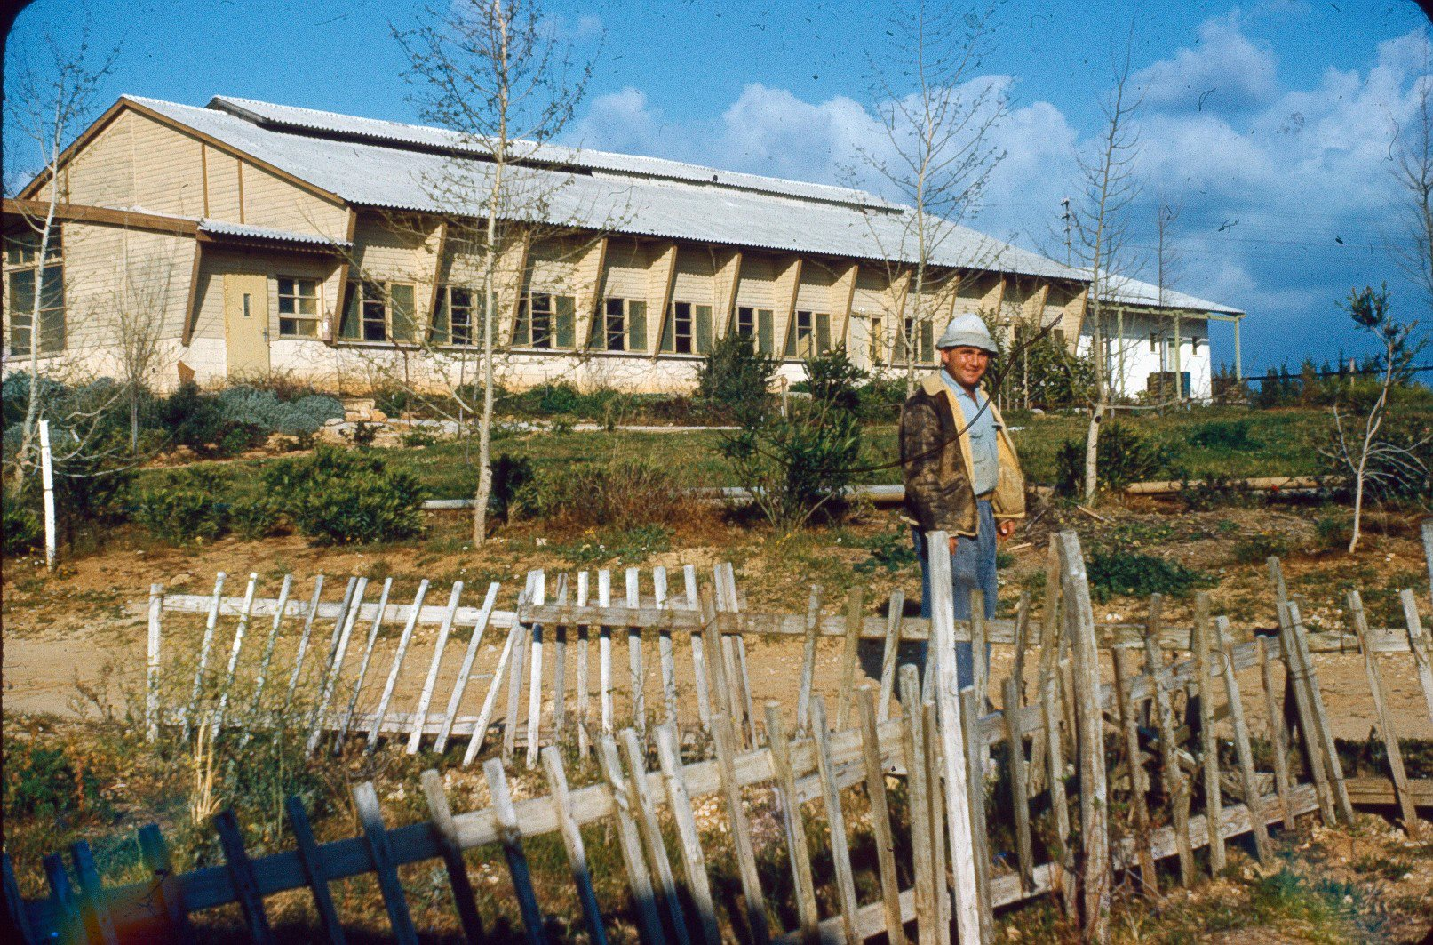
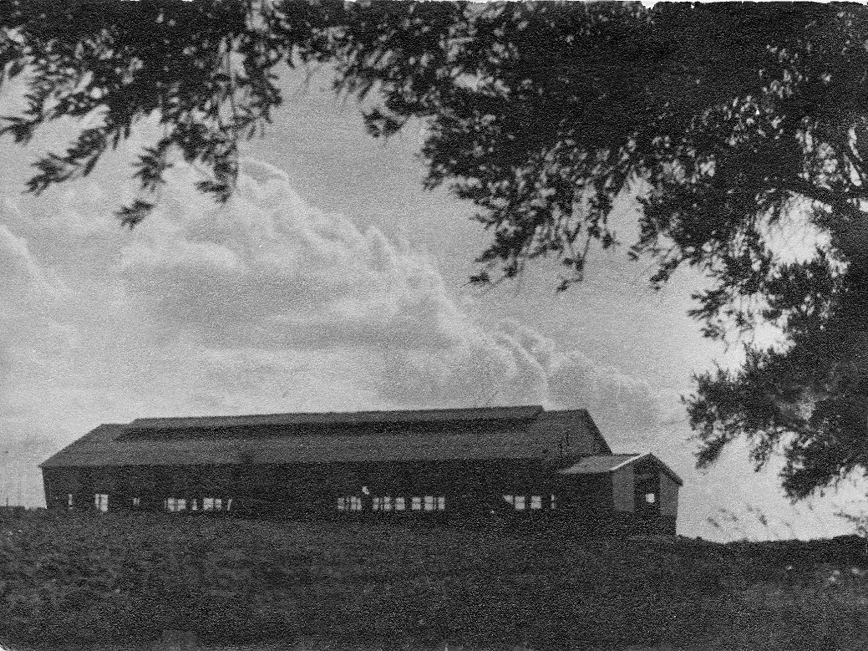
חדרי האוכל
השלישי (הצריף, אולם הספורט, ....)

Slide 17
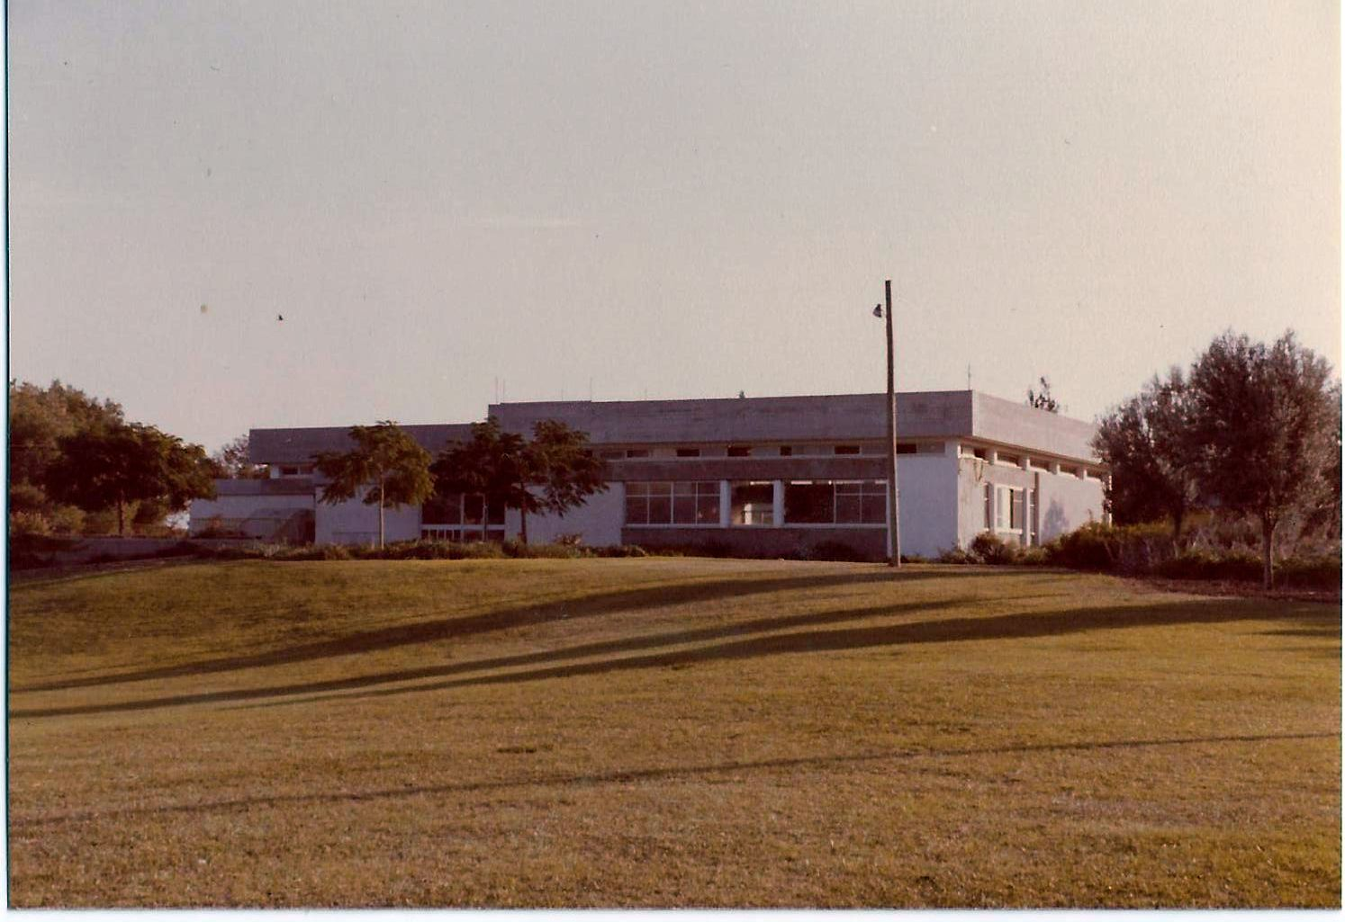
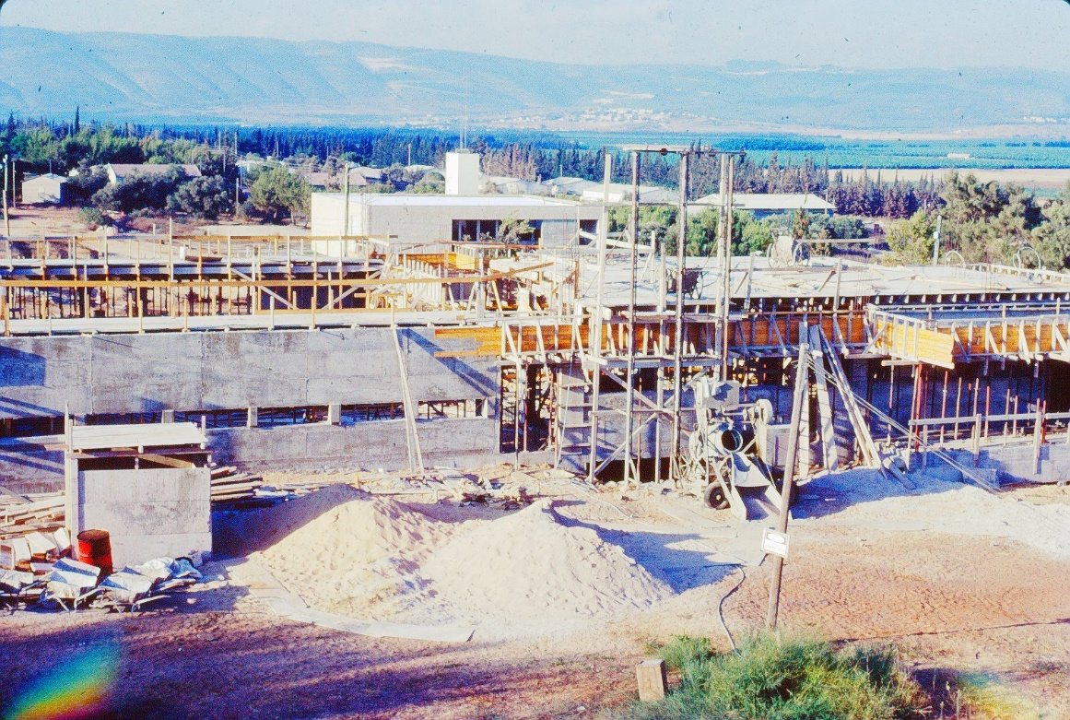
חדרי האוכל
הרביעי (החדש, המרכזון, ....)

Slide 18
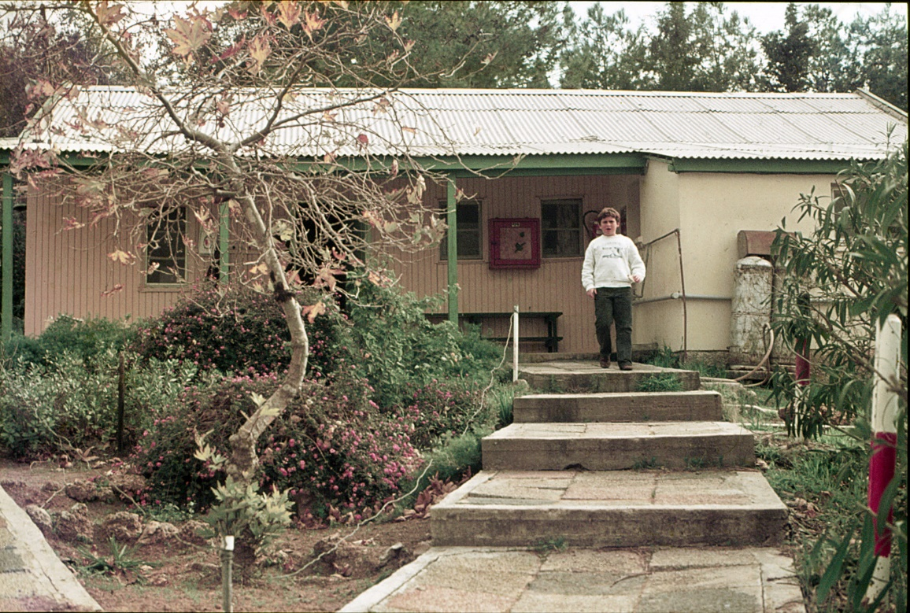
חדרי האוכל
והיו גם בבתי הספר

Slide 19
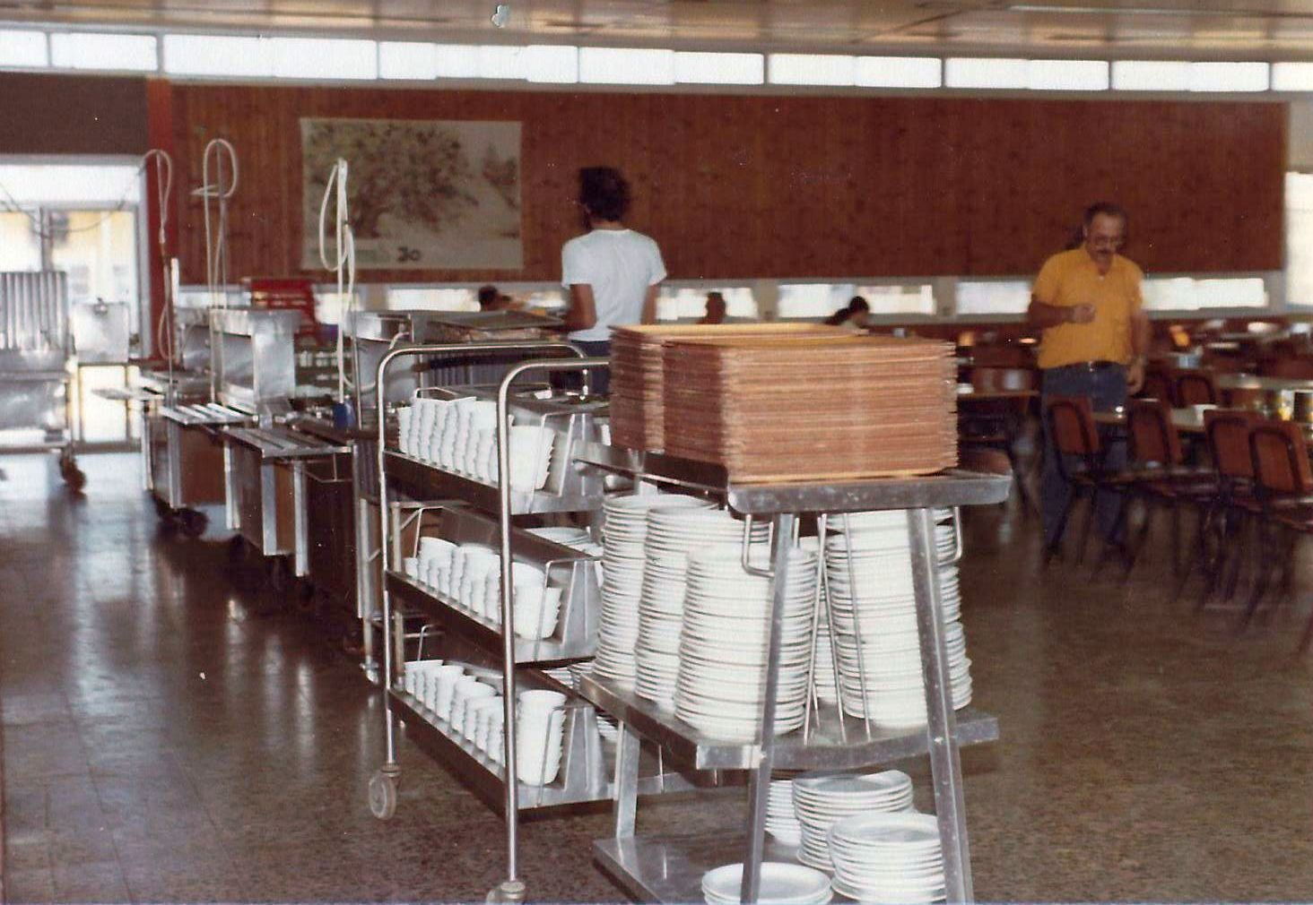
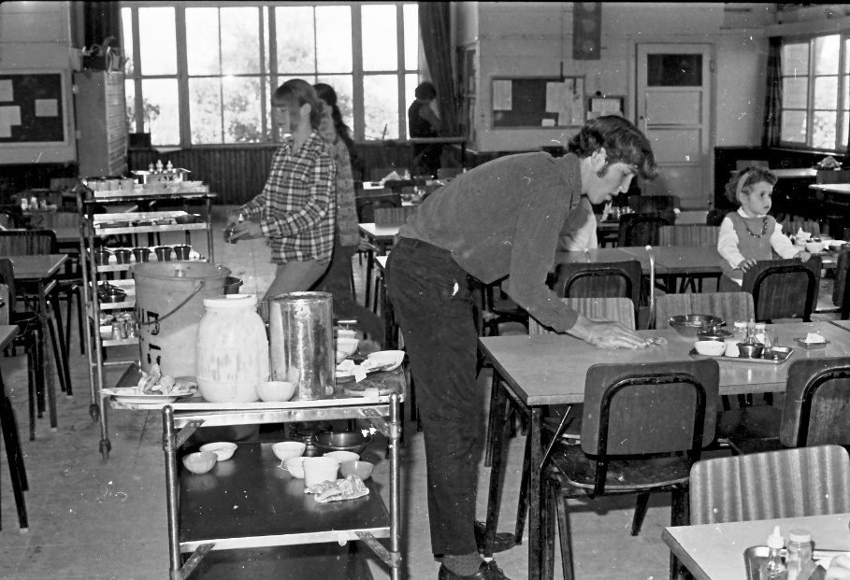
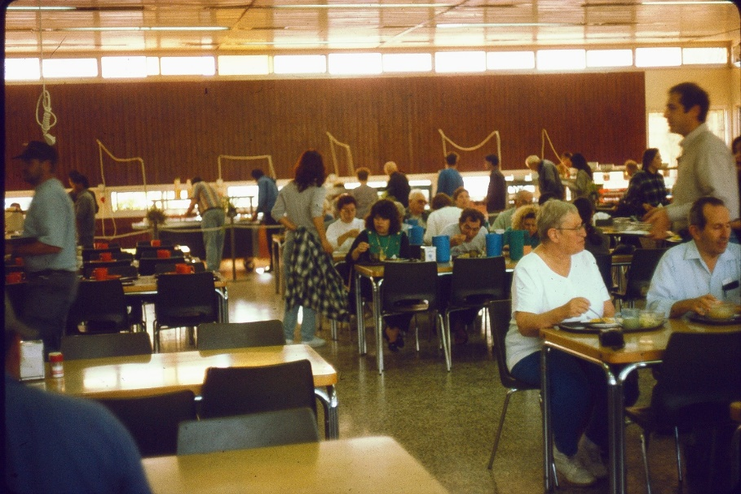
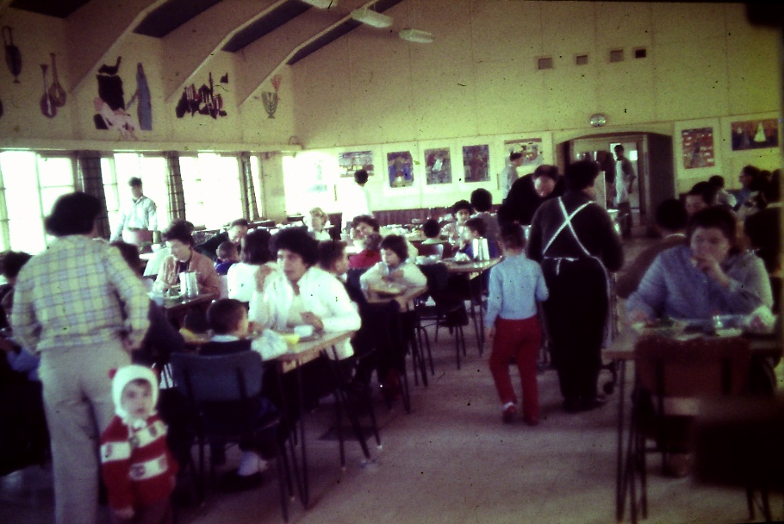
חדרי האוכל
מבפנים

Slide 20
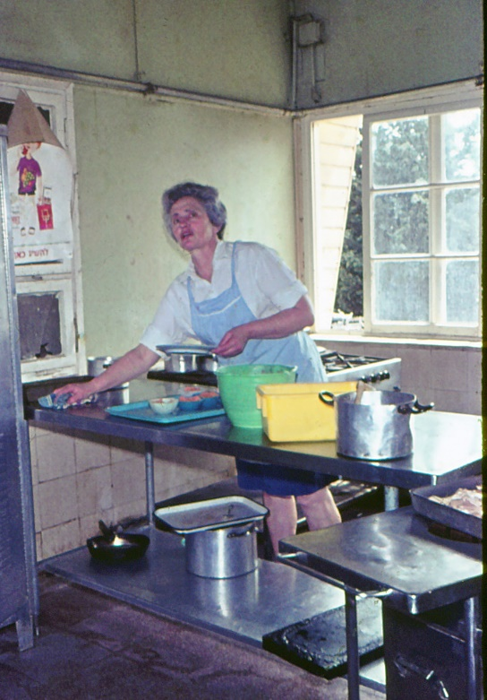
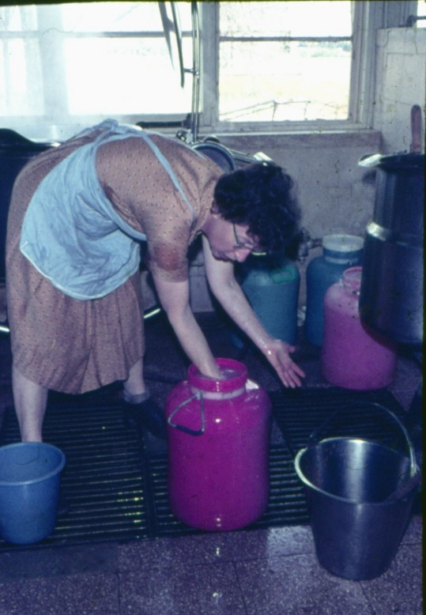
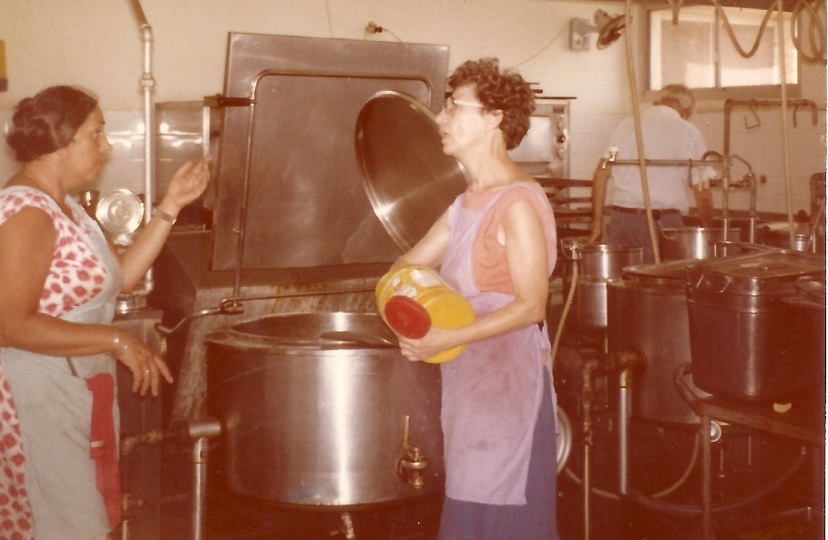
חדרי האוכל
במטבח

Slide 21
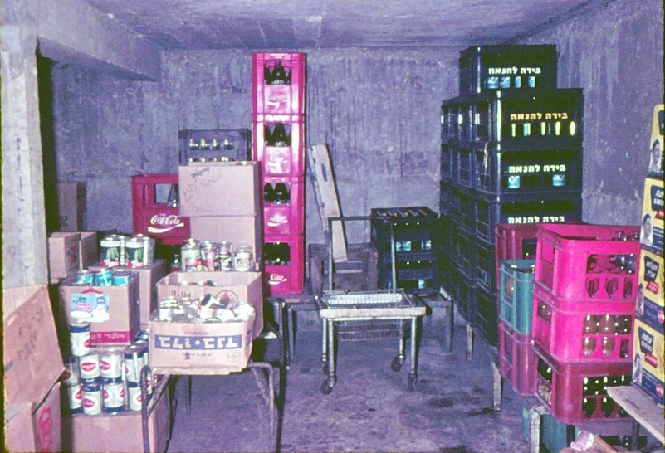
חדרי האוכל
ובאקונומיה

Slide 22
חדרי האוכל
שטיפת כלים וניקיון

Slide 23
נכנסים לגשר הזיו

Slide 24
נכנסים לגשר הזיו – 1949 (יום העליה)

Slide 25
נכנסים לגשר הזיו – שנות ה-'70

Slide 26
נכנסים לגשר הזיו – שנות ה-'70

Slide 27
נכנסים לגשר הזיו – שנות ה-'80 + '90

Slide 28
נכנסים לגשר הזיו – תחילת שנות ה- 2000

Slide 29
נכנסים לגשר הזיו – כיום

Slide 30
ביקורים חשובים ומעניינים

Slide 31
ביקורים חשובים ומעניינים
דוד בן גוריון – ראש הממשלה ושר הבטחון

Slide 32
ביקורים חשובים ומעניינים
גולדה מאיר – ראש הממשלה
בגשר הזיו
והוורקשופ ה- 9
במטבח של גולדה

Slide 33
ביקורים חשובים ומעניינים
חיים בר לב – שר המסחר והתעשיה, בחנוכת "פוליזיו"

Slide 34
ביקורים חשובים ומעניינים
יצחק נבון – נשיא המדינה, ורעייתו אופירה

Slide 35
ביקורים חשובים ומעניינים
יצחק רבין – ראש הממשלה

Slide 36
ביקורים חשובים ומעניינים
שלום שמחון – שר השיכון – אבן פינה להרחבה

Slide 37
נופים של אז והיום

Slide 38
נופים של אז והיום
ממגדל המים,
מבט לכיוון צפון מערב,
מעל סולם צור

Slide 39
נופים של אז והיום
ממגדל המים,
מבט לכיוון צפון מזרח,
מעל חדר האוכל הראשון

Slide 40
נופים של אז והיום
ממגדל המים,
מבט לכיוון אכזיב

Slide 41
נופים של אז והיום
ממגדל המים,
מבט לכיוון דרום (סער)

Slide 42
נופים של אז והיום
מבט מגג המזכירות/בית התרבות, לכיוון מערב

Slide 43
נופים של אז והיום
מבט מגג המזכירות/בית התרבות, לכיוון צפון מזרח

Slide 44
נופים של אז והיום
מבט מגג המזכירות/בית התרבות, לכיוון דרום מזרח

Slide 45
נופים של אז והיום
מערבית למרפאה,
מבט לכיוון צפון

Slide 46
נופים של אז והיום
חדר האוכל הישן (השלישי)

Slide 47
נופים של אז והיום
מבט לכיוון הים

Slide 48
נופים של אז והיום
מבט לכיוון הים

Slide 49
נופים של אז והיום
תצלומי אויר
1949
1964
2004
2012

Slide 50
חינוך וילדים

Slide 51
חינוך וילדים
בית תינוקות

Slide 52
חינוך וילדים
גנים

Slide 53
חינוך וילדים
אוכל, כביסה, חצרן

Slide 54
חינוך וילדים
בית ספר יסודי – גשר הזיו ⬅ חופי הגליל

Slide 55
חינוך וילדים
פינת חי

Slide 56
חינוך וילדים
תיכון סולם צור

Slide 57
חינוך וילדים
ואלו שמות חברות הילדים
צברים
עופרים
ניצנים
להבה
איילה
חצב
רקפת
דרור
רימון
סתוונית
חבצלת
צבעוני
אורנים
כרכום
ארז
דקל
שקמה
ברוש
שחפים
איתן
ערבה
ירדן
נשר
דולב
אלון
אגוז
מנגו
אבוקדו
סקויה
במבוק
סברס
אזדרכת
גלים
דובדבן
אורן
בראשית
סברס
פאפיה
לוטם
צבעוני
דרור
תמר
גפן
.

Slide 58
חקלאות

Slide 59
חקלאות
כותנה

Slide 60
חקלאות
אבוקדו

Slide 61
חקלאות
תפוחי אדמה

Slide 62
חקלאות
ירקות ושונות

Slide 63
חקלאות
מיכון חקלאי

Slide 64
חקלאות
חיטה

Slide 65
חקלאות
פרדס

Slide 66
חקלאות
טבק

Slide 67
חקלאות
הודיה

Slide 68
חקלאות
הודיה – מדגרה ואפרוחים

Slide 69
חקלאות
רפת

Slide 70
חקלאות
בננות

Slide 71
בואו נדבר גלויות

Slide 72
בואו נדבר גלויות

Slide 73
חגים ותרבות

Slide 74
חגים ותרבות
סוכות

Slide 75
חגים ותרבות
ט"ו בשבט

Slide 76
חגים ותרבות
פורים

Slide 77
חגים ותרבות
פסח

Slide 78
חגים ותרבות
יום העצמאות ויריד יום הילד

Slide 79
חגים ותרבות
שבועות

Slide 80
חגים ותרבות
הצגות

Slide 81
חגים ותרבות
ספורט

Slide 82
חגים ותרבות
אמנות ברחוב ובקהילה

Slide 83
תם ולא נשלם
מקווים שנהניתם מהטעימות של העבר,
ולמי שנשאר טעם של עוד, ניתן
למצוא עוד מאות ואלפי תמונות ב:
אתר "מורשת" של גשר הזיו (קהילה נט)
תצוגה ומחשבים של הגלריה

Slide 84
תודות:
צופית גרוסמן - הפקת האירוע
ורדית דולב וגלי שמש - איסוף התמונות
חברי גשר הזיו - צילום התמונות
חברי גשר הזיו – על הבית הנפלא שלנו
נערך ע" מיכה באר
חג 70 שמח

Slide 85
חג 70 שמח

